Slide 1
C++ Threadding

Slide 2
C++ Parallel Computing
Paralleles Arbeiten mit Daten im Programm
Paralleles Arbeiten ist auf dem CPU und der GPU möglich

Slide 3
C++ Parallel Computing
Multiprocessing: Mehrere Prozesse mit jeweils einem Thread
Multithreading: Ein Prozess mit mehreren Threads

Slide 4
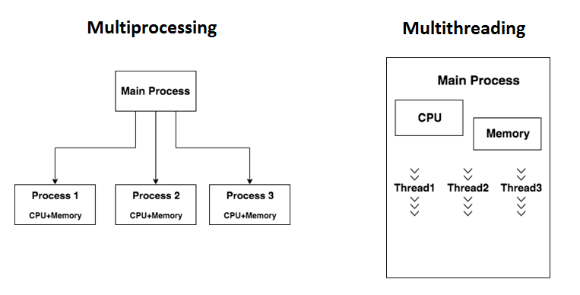
C++ Parallel Computing

